Slide 1
重症心身障害児者等
支援者育成研修テキスト
２ 医療 ③
生理

Slide 2
ホメオスターシスについて
Homeostasis
ヒトの体が，外部環境や体内変化に対して常に生命維持に必要な生理的機能を正常に保とうとする事である
体温，血糖値，循環・血圧，呼吸・代謝，免疫（抵抗力）など生理的なあらゆる面に渡っている
ヒトの体の生理機能はお互いに関連しており，多重的な恒常性維持機能を備えている

Slide 3
そのメカニズム
自律神経・ホルモンと組織・臓器の多重的で微妙な連携によるバランス調整
対応する組織・臓器に障害が無ければスムースに連携して、恒常性が維持される
重症心身障害は中枢神経系の障害と、合併症として体組織や臓器に障害があり、その連携が上手く働かない事がある
そのため恒常性維持が困難となり、生理的な予備能力（体の余裕）が小さい

Slide 4
体温の維持（１）
ヒトの体温（平熱） 36度から37度を保つ
体温上昇時の反応・・・
（環境温度の上昇、運動・緊張時、感染症罹患時）
発汗（気化熱）による体温の低下
末梢血管拡張による体熱の放散
（感染症に対しては、免疫力の動員）
体温低下時の反応・・・環境温度の低下
血管収縮により皮膚温度を低下させ、放熱を少なくする
筋肉を収縮し熱（エネルギー）を産生
代謝を促進して熱を産生

Slide 5
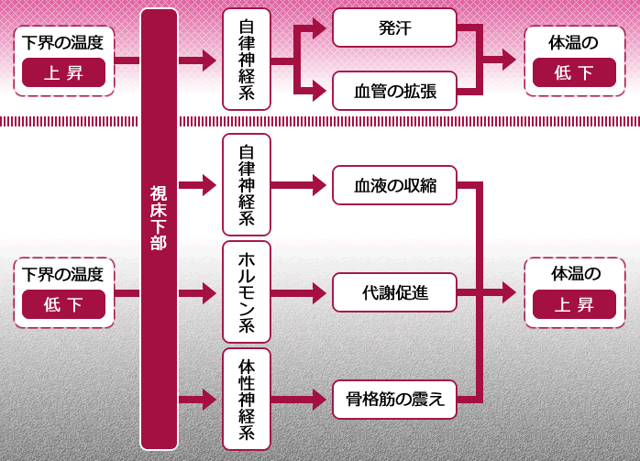
体温の維持（２）
気温上昇
感染
緊張
うつ熱
気化熱
放散熱
体温
皮膚表面温度低下による
放散熱
体温
熱の産生

Slide 6
体温について
平熱は生体の恒常性維持の基本
生理的な体温上昇
運動
食事摂取に伴う代謝亢進
感染に伴う発熱について
ウイルスをとっては高温は増殖に不利（生体の防御反応）
悪寒戦慄を伴う
初期は抹消が冷たい
うつ熱について
環境温度の上昇に伴い体温が上昇

Slide 7
寒い環境
筋肉のふるえ
空腹感（食物摂取刺激）
皮膚血管の収縮
鳥肌（さぶいぼ）
熱い環境
皮膚血管の拡張
発汗
呼吸増加
食欲不振
無気力・無関心
熱の産生増加
熱の放出減少
熱の放出増加
熱の産生減少

Slide 8
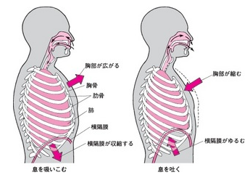
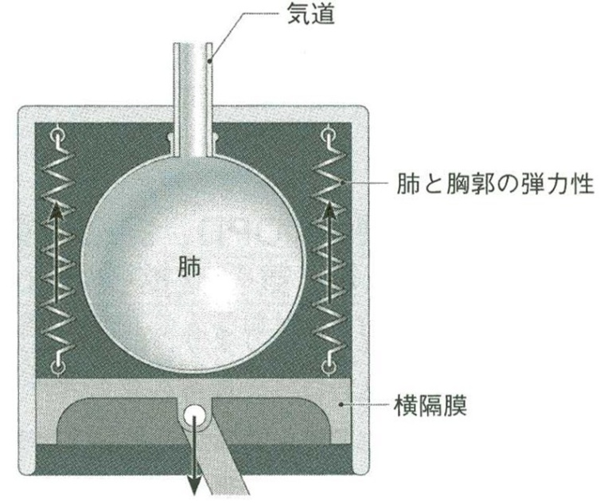
呼吸のメカニズム
ピストンが押し下げられる（横隔膜が収縮）
筒の中（胸郭内）が陰圧になる
管（気道）を通して空気が流れ込む
ピストンが元に戻る（横隔膜が弛緩）
バネ（肺と胸郭の弾性）により空気が排泄される

Slide 9
呼吸について
体内で最も効率よく活動エネルギーを産生するために、酸素(O2)が不可欠で、大気から取り込むための機能同時に体内の代謝で産生された老廃物（炭酸ガス）を肺（肺胞）で交換して、再び大気中に放出する
１．息を吸って吐く(換気）：吸気と呼気
吸気・・・・・横隔膜や肋間筋が収縮して胸腔を拡大すると、そこは陰圧となり、自然に空気が流れ込む
呼気・・・・・胸郭を拡大させていた筋群が弛緩して胸腔内の圧が高まりガスが外に流れ出る
２．ガス交換
気道を経由して肺胞に達した吸入気中の酸素を肺循環(赤血球のHｂに結合）に受け渡し、 同時に血液中の炭酸ガスを受け取って次におこる呼気により体外へ放出する

Slide 10
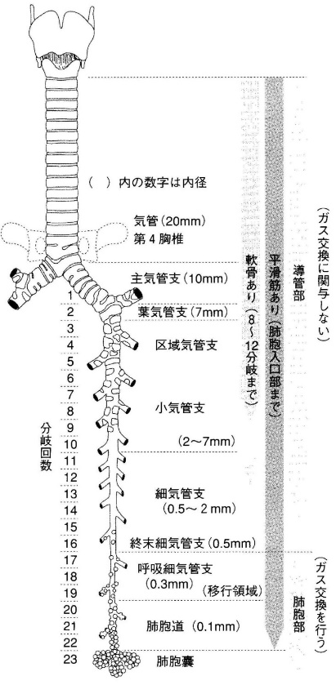
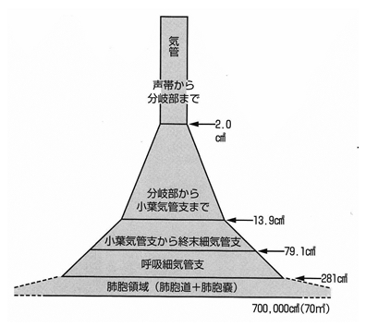
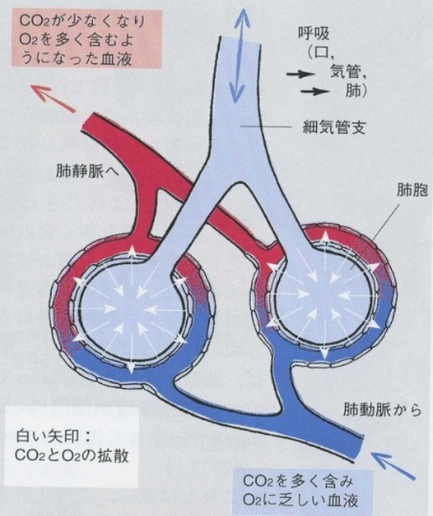
酸素とガス交換について
気管支から20数回文枝して肺胞に至ります
肺胞
動脈
静脈
炭酸ガスを放出して
酸素を取り込む
広さ70m2 テニスコート1面分

Slide 11
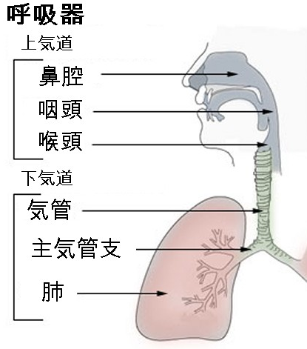
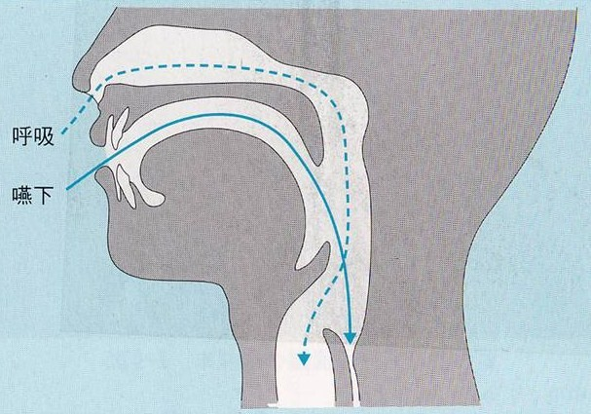
空気の通り道（気道）と誤嚥
気道・・・・・空気の通り道
鼻孔（あるいは口）から喉の奥（咽頭部）を通り、喉頭部から気管に至り、気管は肺に達して分枝を繰り返し、ガス交換を行う肺胞に至る
咽頭下部では食べ物や唾液と交差
気管
食道

Slide 12
呼吸障害の原因
気道（空気の通り道）が狭くなる（閉塞）
鼻腔～咽頭～喉頭～主気管支～気管支
どこが狭くなっても呼吸障害をおこす
呼吸器官の変形・機能不全（胸郭、横隔膜、脊椎、気管・気管支、呼吸中枢）
胸の動きが悪くなり酸素を十分に取り込めない
（誤嚥性）肺炎による肺胞面積の減少
ガス交換面積減少による低酸素症

Slide 13
どのように呼吸障害を捉えるか
健康状態が安定している平素の呼吸状態や姿勢を把握
耳でまず確認
ゼコゼコ・ゴロゴロ音
目で確認
呼吸の速さ(回数） しんどそうな（努力性の）呼吸をしているか？
顔色や爪の色は（チアノーゼ）？
どんな時に呼吸が楽になる？ 逆にしんどくなる？
目覚めている時？ 寝ている時？ではどう
顎の位置や首の角度、体の向きを変えると？
食事と関係している？
突然症状が出現するの？
パルスオキシメーターの利用

Slide 14
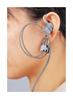
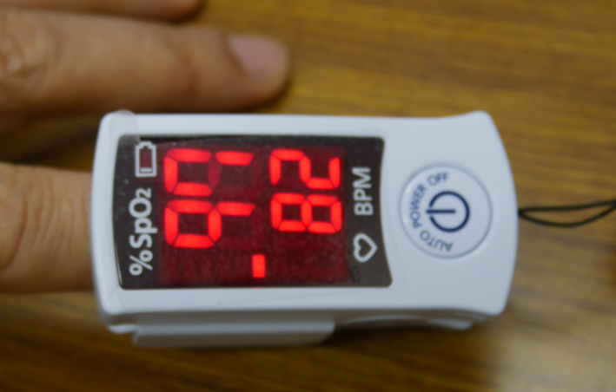
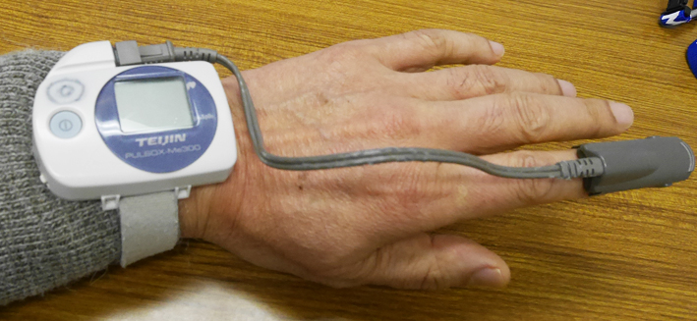
パルスオキシメーターについて（１）
酸素飽和度
心拍数

Slide 15
パルスオキシメーターについて（２）
1974年世界に先駆け日本で開発された（青柳卓雄氏 島津製作所・日本光電の技術者）
パルスオキシメーター(pulse oximeter)とは、プローブを指先や耳などに付けて、侵襲せずに脈拍数と経皮的動脈血酸素飽和度（SpO₂）をモニターする医療機器である。モニター結果を内蔵メモリーに記録できるものや腕時計のような小型のものもある。
Severinghaus氏[2]は2007年のAnesthsia and Analgesia誌において 「青柳氏の開発したパルスオキシメータは，ノイズを有益な情報に転換する天才の発想」と評している

Slide 16
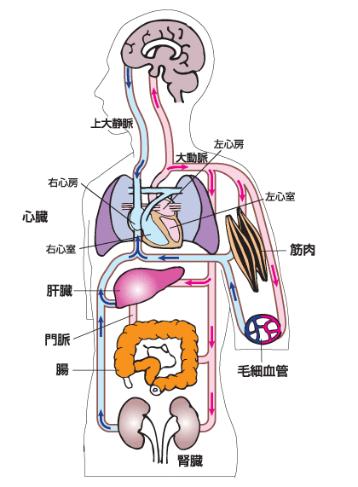
循環器系について
炭酸ガスを多く含んだ血液静脈血
酸素化された血液動脈血
肺循環（小循環）
心臓(右室）→肺動脈→肺→肺静脈→心臓（左室）
1周する時間は約3〜4秒です。
肺で炭酸ガスの排泄と酸素の取り込み（ガス交換）
体循環（大循環）
心臓(左室）→大動脈→動脈→毛細血管→静脈→大静脈→心臓（右室）
1周する時間は約20秒

Slide 17
重症児者の病態：障害の関連図
自傷
窒息
不眠、行動障害
情緒障害
骨折
ストレス
嚥下障害
筋緊張亢進
誤嚥、栄養不良
易感染性
変形拘縮、疼痛、発熱
発汗、カロリー消費
呼吸障害
けいれん
褥瘡
反復性・誤嚥性肺炎
喘鳴、空気嚥下
分泌亢進
逆流、嘔吐・誤嚥
感染
嘔吐
(イレウス）
栄養、消化管障害
潰瘍、吐血
下血、通過障害

Slide 18
消化・吸収
食べ物は口から入ってどうなるか？
物理的に見ると
口腔・・・取り込みと咀嚼(随意運動と唾液分泌)
→嚥下 →噴門を通過
胃・・・・胃蠕動(自律神経支配優位)
→幽門を通過 →十二指腸へ
腸・・・・腸蠕動(内在神経支配優位)
→小腸から大腸、直腸 →排便
化学的に見ると
糖質・・・唾液と膵液により二糖類、三糖類などに分解後、腸液に
より単糖にまで分解されて吸収される。
タンパク・胃液と膵液によりペプチドまで分解、小腸上皮でさらに
アミノ酸まで分解されて吸収される。
脂肪・・・胃で脂肪滴になり、十二指腸で胆汁によりミセルを形成、
膵液の作用を受けたのち脂肪酸とグリセリンに分解され、
小腸上皮細胞から吸収される。

Slide 19
代謝
単糖（グルコースとその他の糖）は最終的にグルコース（ブドウ糖）になる。
グルコースがそれぞれの細胞にある「解糖系」という複数の酵素反応によって
代謝されて、ATPができる。解糖系の中の分子はミトコンドリアに入ってさらに
代謝され（TCA回路）、新たにATPができる。この最後の反応で酸素が使われる。
解糖系やTCA回路はほぼすべての細胞にある。
アミノ酸はタンパクに合成されて酵素や臓器を作るために使われるほか、それ
自身がTCA回路に入って代謝される（ATPができる）。アミノ酸の窒素原子は分か
れてアンモニアになり、肝臓で尿素に変換されて、尿中に排泄される。
脂肪酸はミトコンドリア内で代謝されて、アセチルCoA（アセチルコエンザイ
ムA）ができる。アセチルCoAは同じくTCA回路に入ってATPが合成される。グリ
セリンは解糖系で代謝される。

Slide 20
栄養
口分田政夫．栄養状態の評価．新版重症心身障害療育マニュアルp185～191，2015．

Slide 21
排泄
消化管による消化吸収ののち、残渣が便として排出される。排便には大腸の
蠕動運動の関与が大きい。蠕動運動のうち、特に大きな収縮波は食事摂取後に
出現する。若いほど多く、また、朝に多く見られる。
血液中の老廃物の排出は腎臓によって行われる。腎臓では血液のろ過とその
あとの再吸収が行われる。腎臓でできた尿は尿管を通って膀胱に貯留し、排尿
によって排出される。発汗による排出は、尿ほど厳密にはコントロールされて
いない。

Slide 22
体温
体熱平衡
熱産生量＝熱放散量＋貯熱量 の関係がある。
熱産生：基礎代謝時は体内での食物の酸化過程による。寒冷時や低体温時は
ふるえと骨格筋の活動による。熱産生の部位は、肝臓と筋肉（筋肉が75％）。
熱放散：非蒸発性（対流・伝導）と蒸発性（発汗）がある。対流（風）と伝導
（氷枕など）が強力。
体温異常
高体温・低体温とも、重症児者でみられる。特に筋緊張による高体温に対しては
十分なケアが必要。

Slide 23
高体温
１．体温平衡の破綻による高体温
①暑熱環境下、②熱産生過剰時（持続する筋緊張など）の不十分な熱放散
２．体温のセットポイントの変化による高体温（感染症罹患時など）
３．ストレス性高体温
40℃以上の高体温の持続は大変危険（タンパクの変性による不可逆的な
障害が発生する）
熱中症：深部体温40.5℃以上で体温調節機能が失われ、発汗がなくなる。
迅速な冷却が必要。輸液も有効。
低体温
体温平衡の破綻で35℃以下になった場合。体内の化学反応速度が低下する。
32~30℃で意識の混濁、不整脈が頻発、20℃で死亡する。
対策は急速加温（温浴など）ののち、栄養摂取。

Slide 24
身長・体重
身長測定：3分法・・・頭頂～第7頸椎＋第7頸椎～両腸骨稜上縁＋
両腸骨稜上縁～足底
体重
BMI (body mass index）から求めた体重を参考にする。
BMI＝体重÷（身長ｍ）^{２}
筋緊張が亢進するタイプ・・・・BMI：14程度をめやすにする。
例：身長150ｃｍの時、参考となる体重は、14×1.5^{２}＝31.5㎏
筋緊張が変動しないタイプ・・・BMI：18程度をめやすにする。
例：身長150ｃｍの時、参考となる体重は、18×1.5^{２} ＝40.5㎏
なお、小児でのBMI値は成人よりも低めに設定する。

